Slide 1




POLYNT SpA
GLI SCENARI INCIDENTALI

Slide 2
VIGILI DEL FUOCO – Definizione delle Zone a rischio
In base all’effetto che gli eventi previsti possono produrre a carico delle persone e degli edifici, sono definite 3 zone:
ZONA 1 – di sicuro impatto: caratterizzata da elevata probabilità di letalità per le persone e da danni alle strutture degli edifici;
ZONA 2 – di possibile danno: zona al cui interno sono possibili danni anche gravi ed irreversibili per le persone che non seguono le procedure di autoprotezione e/o per coloro che sono particolarmente vulnerabili;
ZONA 3 – di attenzione: zona all’interno della quale sono possibili danni non gravi per persone particolarmente vulnerabili o, comunque, il verificarsi di reazioni fisiologiche che possono determinare situazioni di turbamento tali da richiedere provvedimenti.

Slide 3
VIGILI DEL FUOCO – Definizione delle Zone a rischio
In base alle caratteristiche delle sostanze coinvolte, si possono verificare due tipi di incidente:
- INCENDIO, con sviluppo di calore ed irraggiamento termico dell’area circostante;
RILASCIO IN ARIA DI SOSTANZA TOSSICA, con effetti sulla salute dovuti alla presenza nell’aria di sostanze chimiche.
Dall’analisi dei rischi è emerso che nessuno degli scenari incidentali ipotizzati comporta l’estensione dei propri effetti al di fuori dei confini dello stabilimento in misura da essere ritenuta dannosa o pericolosa in qualche modo
per la popolazione e l’ambiente.

Slide 4
VIGILI DEL FUOCO – gli incidenti
EVENTI INCIDENTALI |  |  | SOSTANZA COINVOLTA | ZONE A RISCHIO
1 | EVENTO INIZIALE | MODELLO SORGENTE |  | ZONA 1 (m) | ZONA 2 (m) | ZONA 3 (m)
 | Incendio in fase liquida (innesco di vapori provenienti da pozza di liquido al suolo) | Incendio da pozza (pool fire) | Stirene o-Xilene Alcool istobutilico Olio diatermico | 20 | 41 | 55
2 | Rilascio di sostanze pericolose (evento originato da fuoriuscita accidentale di una sostanza in fase liquida o gassosa) | Dispersione per gravità (densità della nube superiore a quella dell’aria) | Dimetilanilina Dietilanilina Anidride solforosa | 10 | 50
3 | Rilascio di sostanze pericolose (evento originato da fuoriuscita accidentale di una sostanza in fase liquida o gassosa) | Dispersione per gravità (densità della nube superiore a quella dell’aria) | Diciclopentadiene | 9,5 | 32

Slide 5
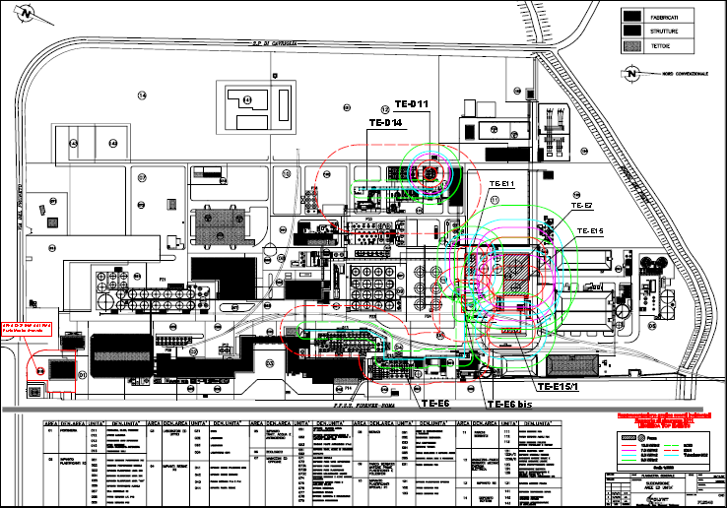
VIGILI DEL FUOCO

Slide 6
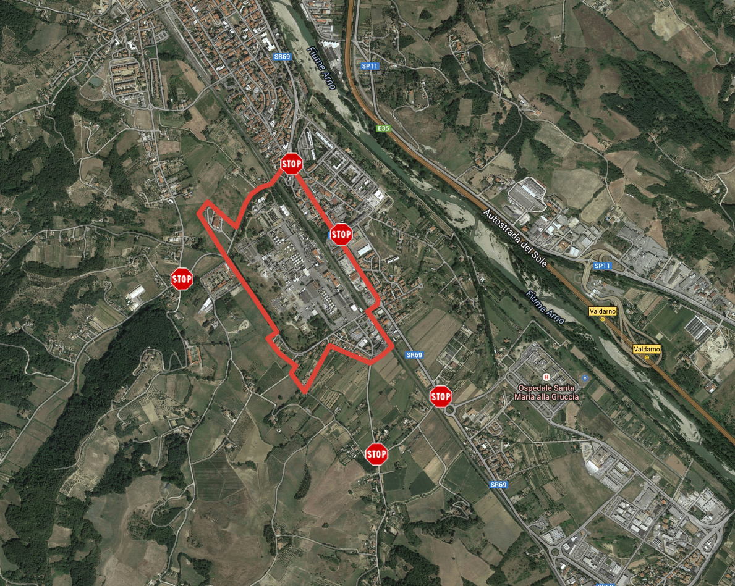
VIGILI DEL FUOCO

